Slide 1

令和元年５月３０日
第３回大阪府猛暑対策検討会議
今夏の天候の見通しについて
～気象情報から熱中症リスクを事前に把握する～
気象庁マスコットキャラクター
“はれるん”
大阪管区気象台 気象防災部 地球環境・海洋課
きょうだ まさゆき
経田 正幸

Slide 2
今夏の天候の見通しについて
昨年のような猛暑が続く状況となる可能性は小さい。
ただし、一時的に高温となる日はあるので、熱中症リスクの高まりには注意を怠らないでいただきたい。
より詳細な熱中症リスクの高まる時期は、６月19日から始まる「２週間気温予報」（毎日発表）等で把握いただきたい。

Slide 3
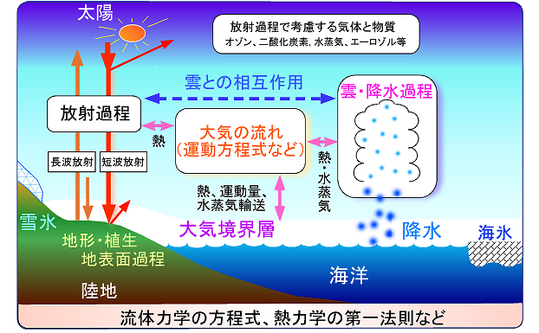
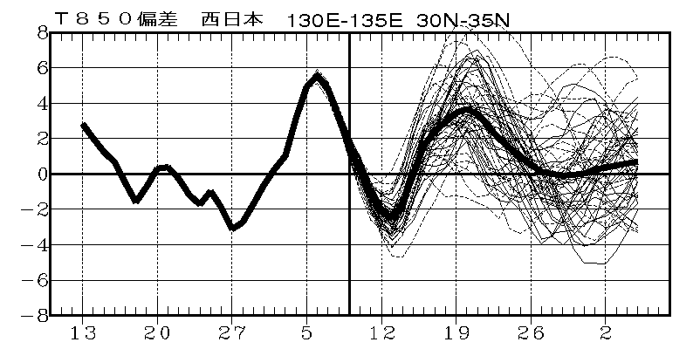
予報技術とその仕組み
現在の大気や海洋の状態をもとに、物理法則に基づいて将来の状態を計算している
（数値予報）。
３か月先といった長期の予報の鍵は、海洋の動向。
  海洋は大気に比べ変動がゆっくり。
  熱のやり取りを通して大気に大きな影響を及ぼす。
複数の数値予報の集合（アンサンブル）から大気の状態を確率的に把握。
  予報は誤差を含む。
高い
平年
季節予報では、予測可能な現象を踏まえて、ある程度長い期間の天候を平年からのずれとして確率的に表現している。
これまでの経過
予測
低い
２月
３月
４月

Slide 4
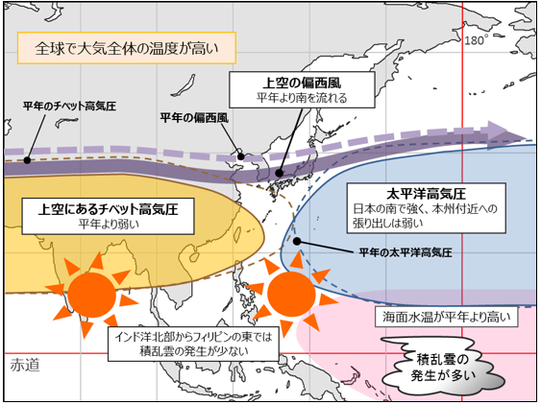
予想される海洋と大気の特徴（6～8月）の平均
数値予報結果をもとにまとめた
予想される海洋と大気の特徴 6～8月
①
③
④
②
① 地球温暖化の影響等により、全球で大気全体の温度が高いでしょう。
② エルニーニョ現象が続き、ニューギニアの東～太平洋東部では海面水温が平年より高く、積乱雲の発生が
多い見込みです。一方、インド洋北部～フィリピンの東では、積乱雲の発生が少ないでしょう。
③ 上空にあるチベット高気圧は弱く、偏西風は大陸から日本付近にかけて平年より南を流れる見込みです。
④ 太平洋高気圧は、日本の南で強く、本州付近への張り出しは弱い見込みです。このため、北日本から西
日本付近にかけては、太平洋高気圧の縁を回って湿った空気が流れ込みやすいでしょう。

Slide 5
月別の天候及び平均気温、降水量の確率（％）
6月：前線や湿った空気の影響を受けにくく、平年に比べ曇りや雨の日が少ない見込みです。
平均気温は、高い確率50％です。降水量は、平年並または少ない確率ともに40％です。
7月：前線や湿った空気の影響を受けやすく、平年に比べ曇りや雨の日が多い見込みです。
降水量は、平年並または多い確率ともに40％です。
これは、5月24日に発表した近畿地方の３か月予報の内容です。

Slide 6
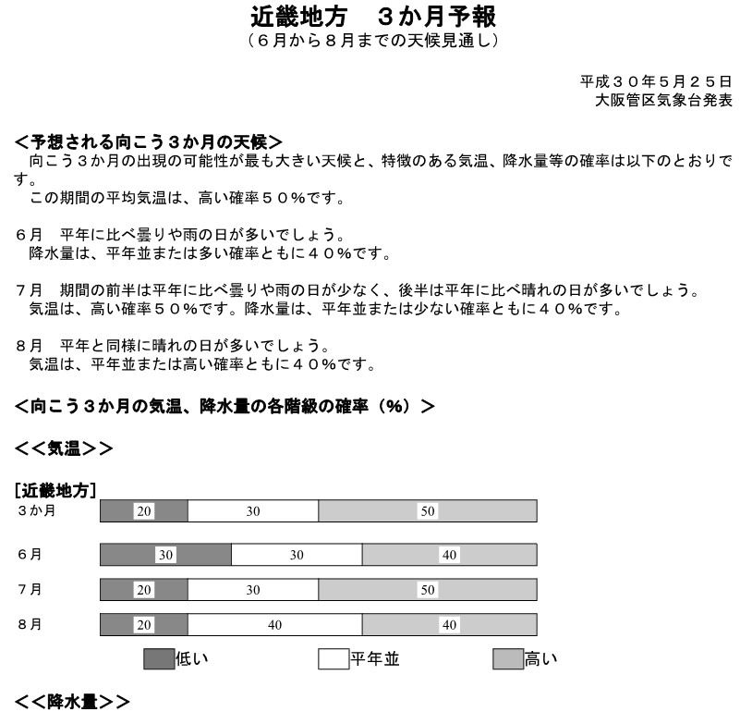
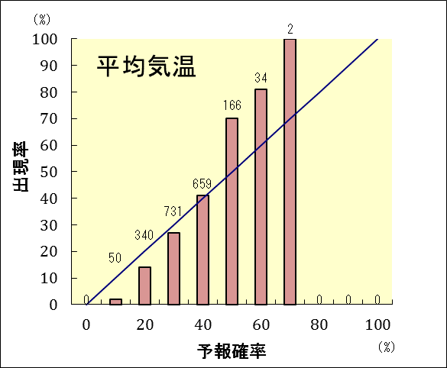
月別の天候及び平均気温、降水量の確率（％）
8月：湿った空気の影響を受けやすく、平年に比べ晴れの日が少ない見込みです。
降水量は、平年並または多い確率ともに40％です。
これは、5月24日に発表した近畿地方の３か月予報の内容です。
＜参考＞３か月予報
昨年５月25日発表の内容（左）と、過去の３か月平均気温の評価結果（右）
2013～2017年の5年間に発表した３か月予報の「３か月平均気温」の評価結果

Slide 7
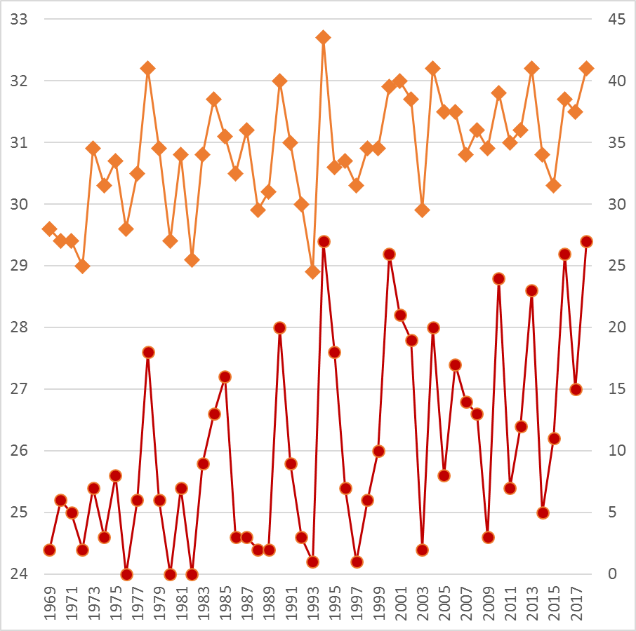
大阪の夏（６～８月）の気温：傾向と熱中症との関係
近年の猛暑日の日数は、多い年が２０日以上、少ない年でも数日ある。
日最高気温35℃（猛暑日）は、熱中症の救急搬送人員数が急増する目安の温度といえる。
平年の期間
35℃
日別搬送人員数（名）
日最高気温の夏平均値（℃）
猛暑日数（日）
大阪の日最高気温と熱中症による府内救急搬送人員数との関係
値は2008～2018年の日別値。
熱中症による救急搬送人員数は総務省消防庁による。
1969～2018年の大阪の夏の傾向
日最高気温の平均値（橙色線;左縦軸）と猛暑日（35℃以上を超えた日）の日数（赤色線；右縦軸）。

Slide 8
今夏の天候の見通しについて
昨年のような猛暑が続く状況となる可能性は小さい。
ただし、一時的に高温となる日はあるので、熱中症リスクの高まりには注意を怠らないでいただきたい。
より詳細な熱中症リスクの高まる時期は、６月19日から始まる「２週間気温予報」（毎日発表）等で把握いただきたい。

Slide 9
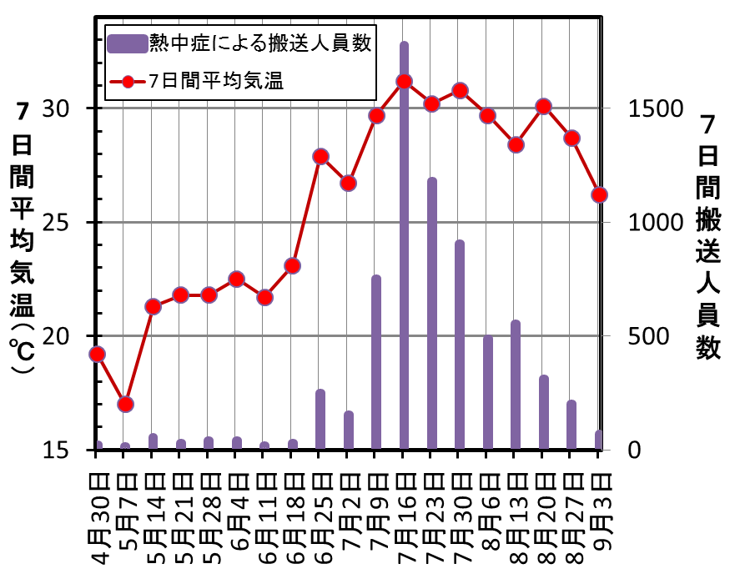
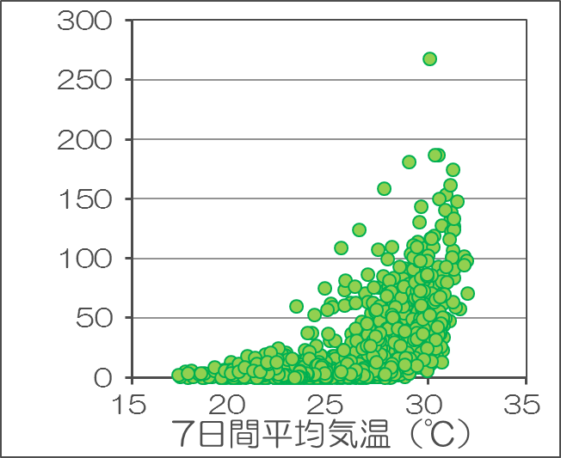
大阪の気温と大阪府の救急搬送人員数の関係２
熱中症の起こりやすさと気温の関係を調べると、
７日間というある程度長い期間の平均気温にも
救急搬送人員数が急増する目安となる温度は存在する。
７日単位（2008～2017年）
７日単位（2018年）
28℃
1日当たりの搬送者数（名）
横軸：７日間の初日
赤色折線：大阪の７日間平均気温
紫色棒グラフ：７日間の熱中症による府内救急搬送人員数
※熱中症による救急搬送人員数は、総務省消防庁HP内の熱中症情報ページに掲載している値。

Slide 10
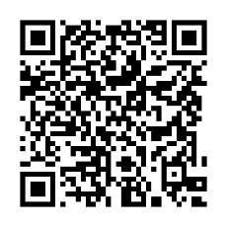
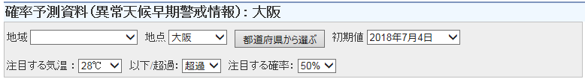

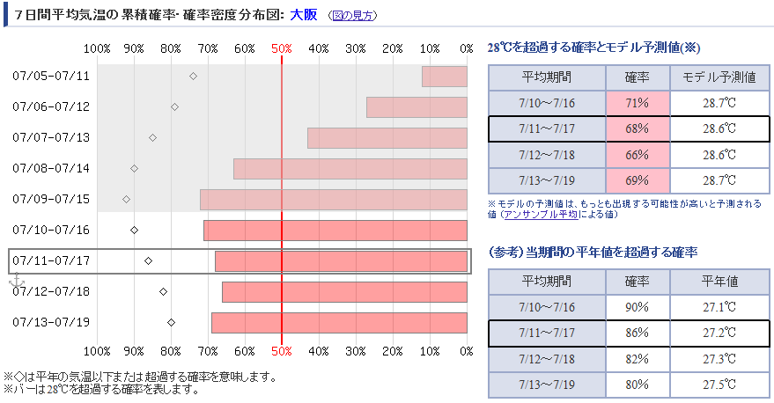
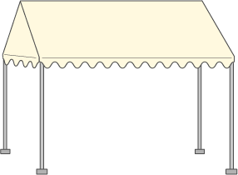

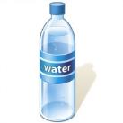
２週間先までの７日間単位の気温予測
全国の主な観測地点の２週間先までの気温予測の確率を知ることができる。
https://www.data.jma.go.jp/gmd/risk/probability/guidance/index_w2.php
大阪の2018年7月中旬頃の気温予測の例
自由に設定できます
水やテントの増設は有効。準備時間がある程度必要。
7/10-16
7/13-19
28℃を上回る可能性は70％程度まで高まる。

Slide 11
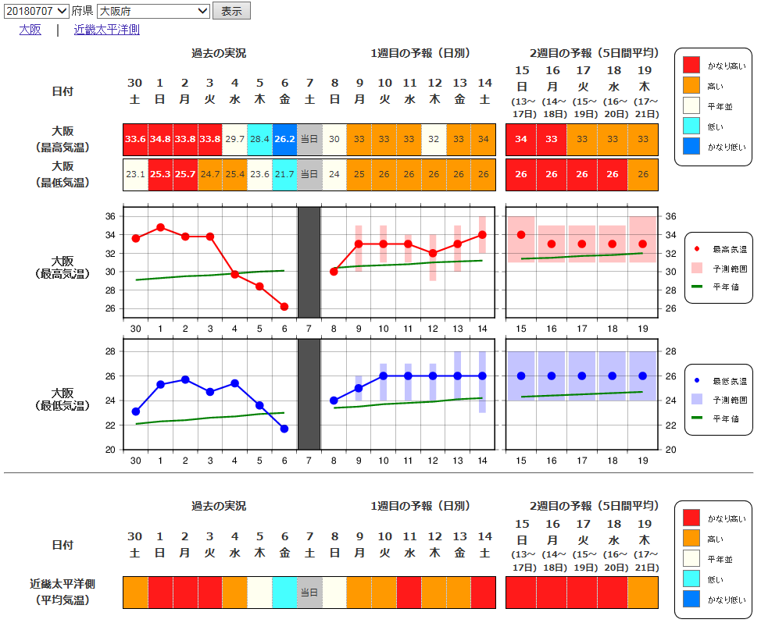
６月19日から開始する「２週間気温予報」
「２週間気温予報」で、早め（１週間程度準備期間を要する）の暑熱対策を！
２週間気温予報は、毎日14時30分に発表します。
縦棒は予測範囲で、予測範囲に入る確率は80％です。
過去の1週間の実況（地点の観測結果）
1週目：日別の地点予想気温（明日予報と週間予報）
2週目：5日間平均の地点予想気温（2週間気温予報）
7日
本日を2018年7月7日とした場合の気象庁HP掲載イメージ
最高気温
（地点）
最低気温
（地点）
5日間平均気温
（近畿太平洋側）
（近畿日本海側）

